Slide 1
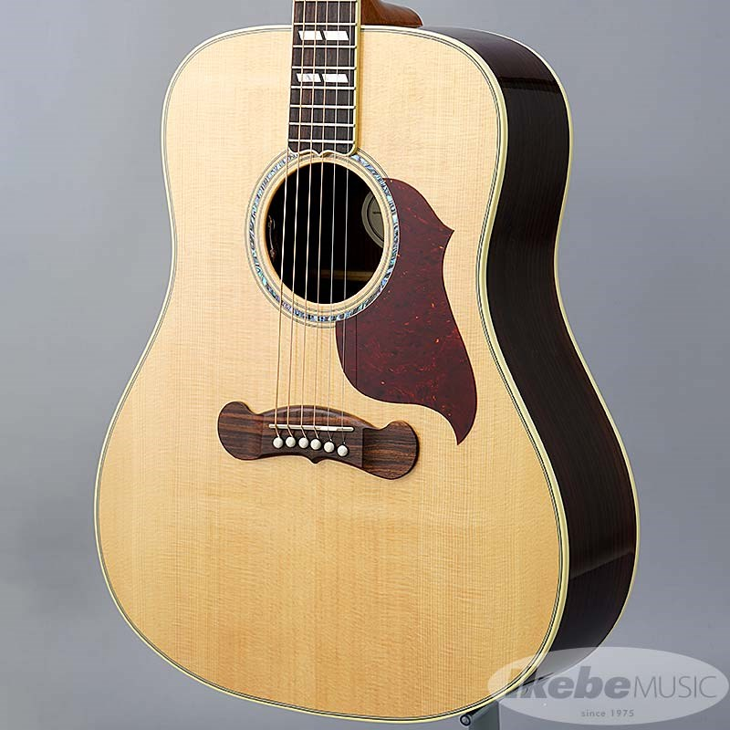
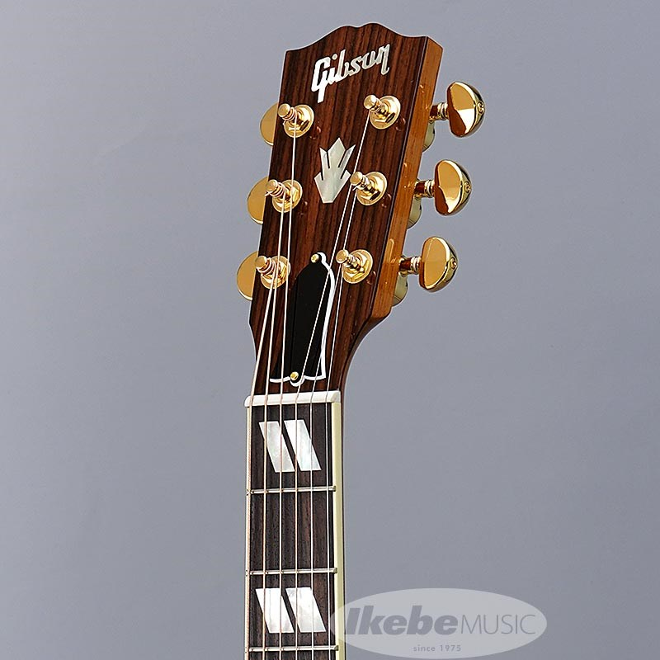
Gibson 《ギブソン》
Songwriter (Antique Natural)【a_p5】
商品番号 716553HM
価格 297,000円 (税込)
https://item.rakuten.co.jp/shibuya-ikebe/716553/?scid=af_pc_etc&sc2id=af_113_0_10001868&iasid=wem_icbs_&icm_acid=255-776-8501&gclid=CjwKCAjw5NqVBhAjEiwAeCa97c48BLlOUQgncKmsYcDPOTdczZjotAWe6z3Vd09BqnzZa44fOmcKWxoCdZgQAvD_BwE&icm_agid=&icm_cid=17574667154

Slide 3
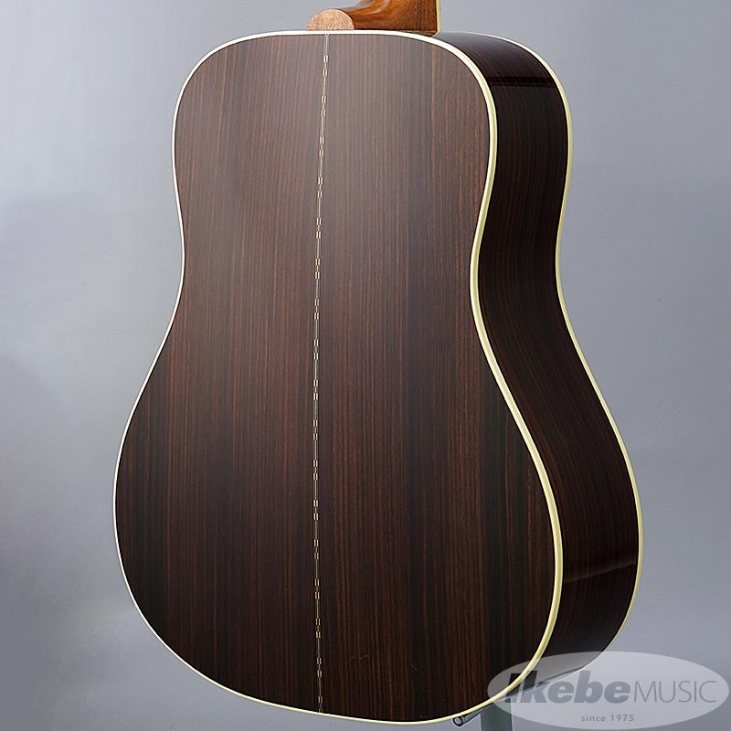

Slide 4
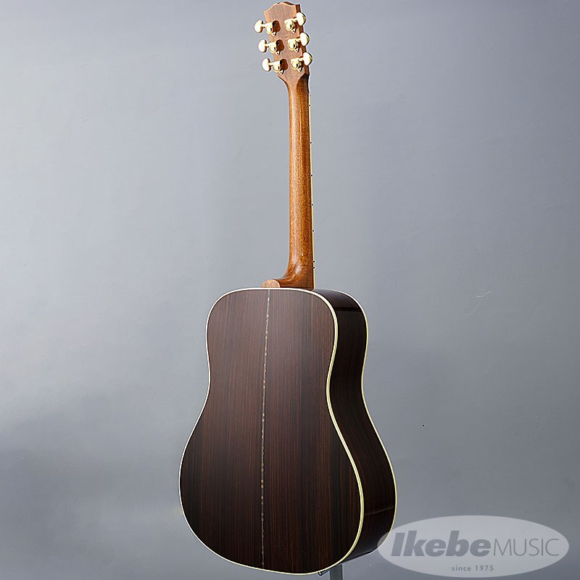

Slide 6
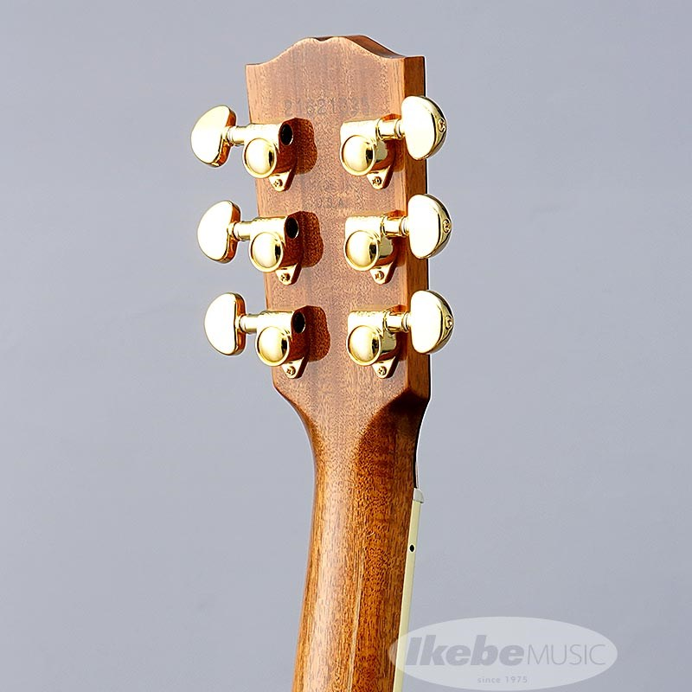

Slide 7
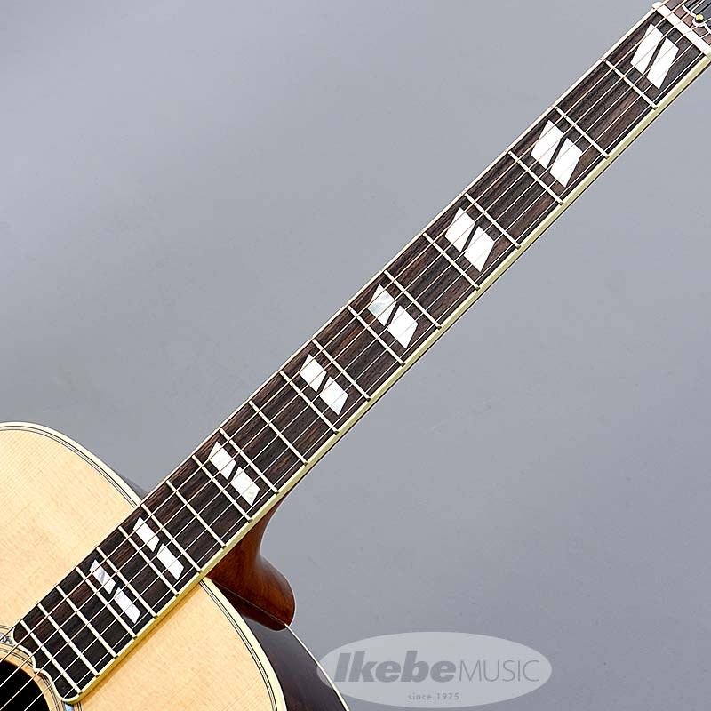

Slide 8
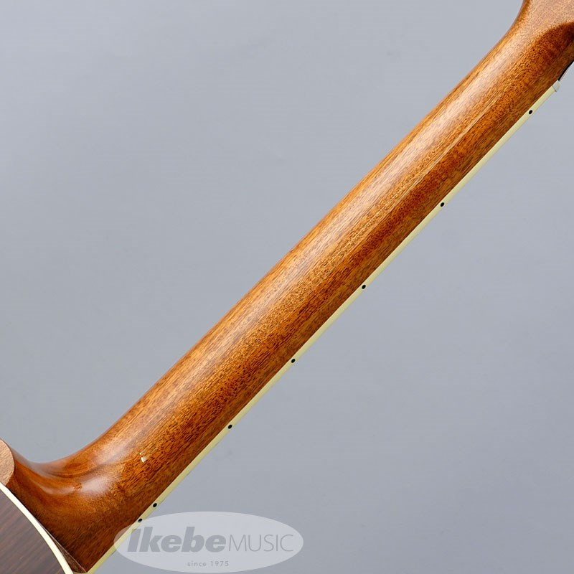

Slide 9
